Slide 1


Методы аналитического контроля америция-241 и урана в процессе их сорбции на твердофазном экстрагенте на основе ТОДГА
Авторы:
А.А. Савельев
Н.В. Клочкова
В.И. Рачков
Москва – 2020

Slide 2
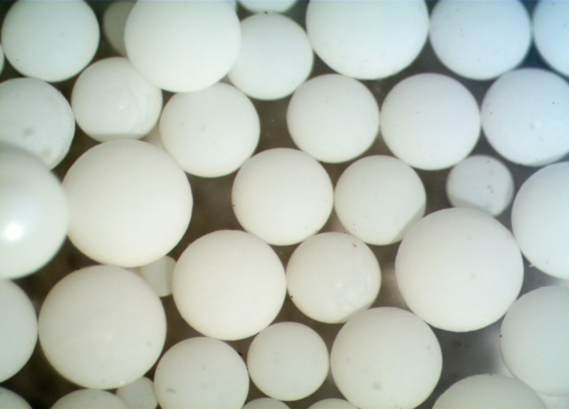
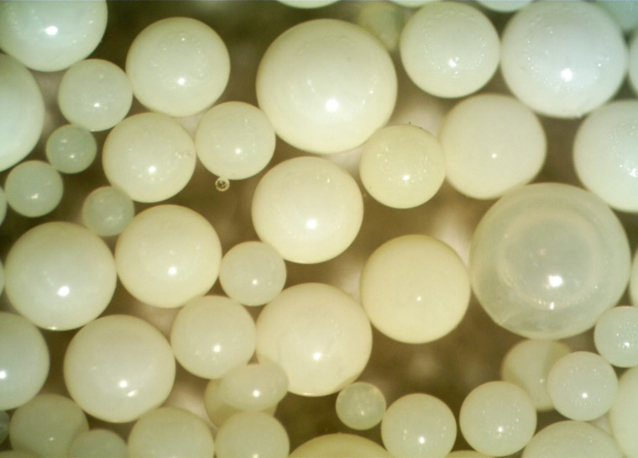
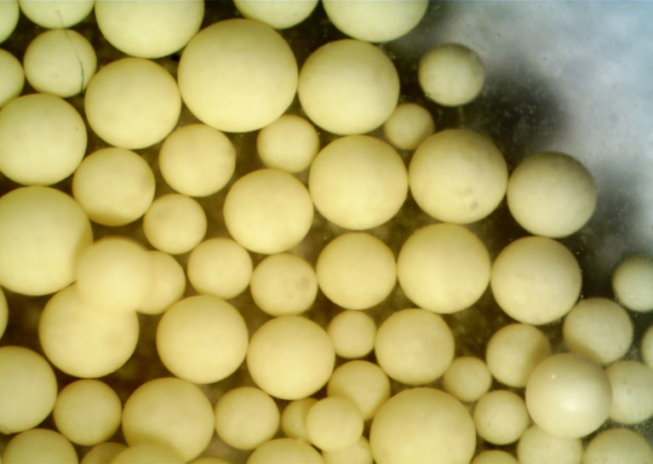
Исследуемые опытные модифицированные образцы ТВЭКС ТОДГА
Таблица 1. Некоторые характеристики исследуемых образцов ТВЭКС ТОДГА
Образец | Функционал | Пористость, % | Удельная площадь зерна, м²/г | Средний диаметр зерна, мм
1 2 3 | катионит катионит нейтральный | 33.8 57.7 54.3 | 87.0 11.8 83.2 | 1.0 1.25 0.7
Рисунок 1 – Структура N, N, N’, N’ – тетраоктилдигликольамида (ТОДГА)
(а)
(б)
(в)
Рисунок 2 – Изображение образцов 1 (а), 3 (б) и 7 (в)

Slide 3
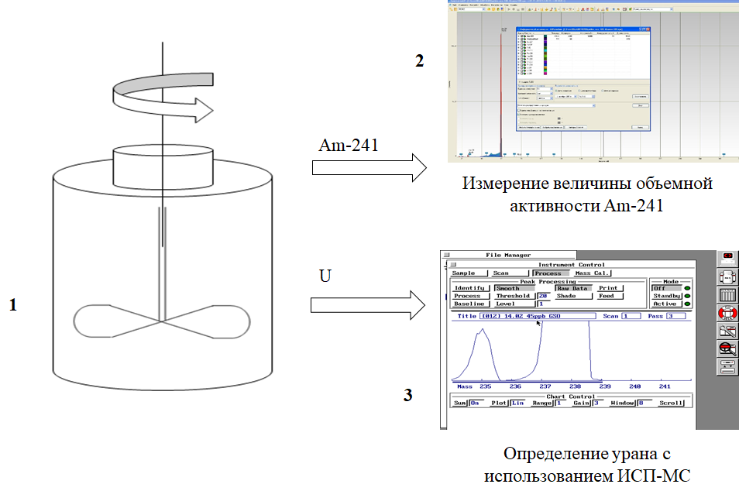
Для изучения кинетики сорбции америция-241 и урана были приготовлены два модельных раствора ЖРО в соответствии с их предполагаемым составом:
NaNO₃ 100 г/л или NaNO₃ 10 г/л, с содержанием: U ~ 1 г/л (1000 Бк), Am-241 ~ 0,04 мг/л (5000000 Бк)
Рисунок 3 – Схема исследования процесса массопереноса радионуклидов:
1 – ёмкостный реактор
2 – определение активности америция-241
3 – определение содержания урана

Slide 4
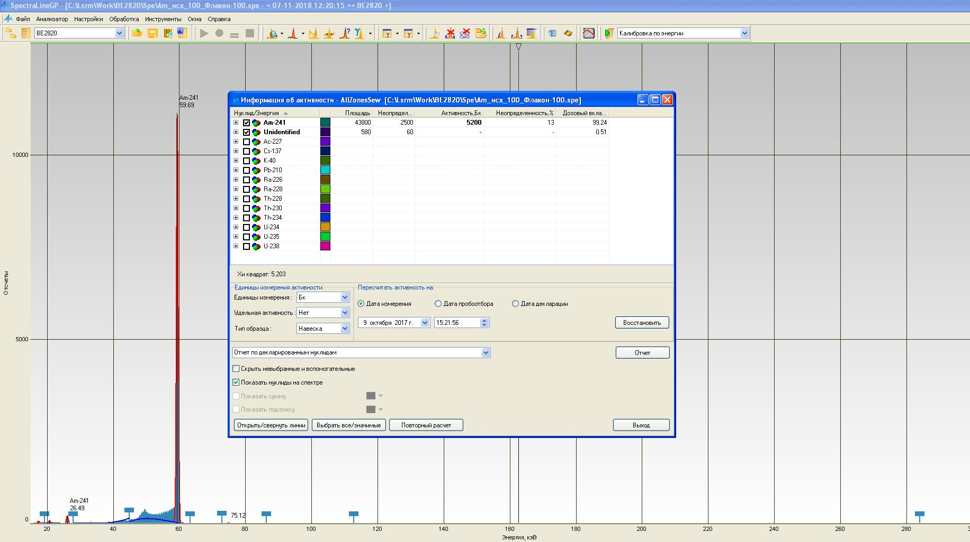
Рисунок 4 – Спектр америция-241

Slide 5
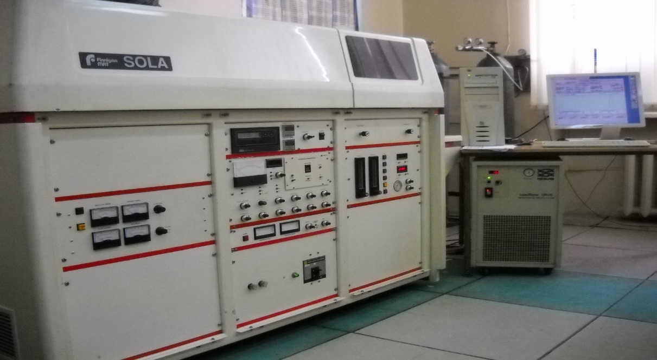
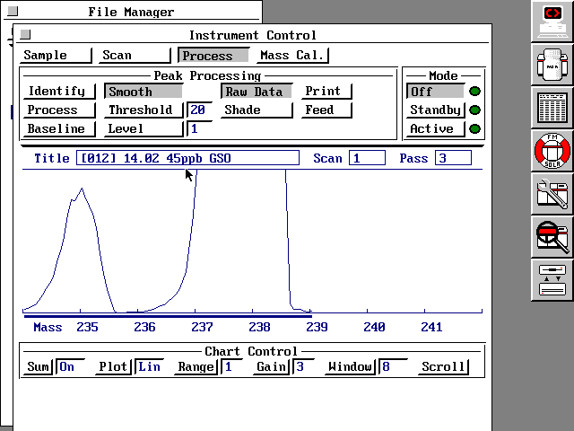
Рисунок 5 – Масс–спектрометр ICP–MS SOLA фирмы Finnigan MAT
Рисунок 6 – Интерфейс программы масс-спектрометра со спектром природного урана

Slide 6
Для расчета содержания америция-241 и урана в ТВЭКС ТОДГА, в соответствии с материальным балансом, использовали следующие формулы:
Концентрация радионуклида в образце:
Коэффициент разделения:
(1)
(3)
Коэффициент распределения:
(2)
Для расчёта коэффициентов диффузии была использована модель гелевой диффузии из ограниченного объема в сферическое тело, основанная на связи динамики заполнения емкости сорбента и времени сорбции
Уравнение Бойда:
(4)

Slide 7
Исследования процесса сорбции америция-241 и урана с использованием ТВЭКС ТОДГА на модельных растворах ЖРО в статическом режиме
Коэффициент разделения америций-241/уран падает через 240 минут контакта для всех исследуемых образцов, что свидетельствует о продолжающемся насыщении ТВЭКСа ураном при достижении равновесия по америцию-241.
Равновесная концентрация в фазе сорбента в образцах 1 и 2 несколько выше, чем в других образцах и, соответственно, выше коэффициент распределения.

Slide 8
Таблица 2. Коэффициенты гелевой диффузии на образцах ТВЭКС ТОДГА
Образец | Коэффициент диффузии америция-241, n × 10⁻⁸ см²/c | Коэффициент диффузии урана, n× 10⁻⁹ см²/c
1 2 3 | 2.3 1.6 0.4 | 1.3 1.2 0.1

Slide 9
Таблица 3. Коэффициент распределения америция-241, урана и коэффициенты их разделения
Образец | Коэффициент распределения |  | Коэффициент разделения Am-241/U
 | Америция-241 | Урана
1 2 3 | 1250 1875 1357 | 63 58 91 | 20 32 15

Slide 10
Выводы
В работе описаны методы аналитического контроля массопереноса радионуклидов при их сорбции на ТВЭКС ТОДГА. Корректность и достоверность полученных результатов исследования массопереноса радионуклидов обеспечивается:
корректным применением методик выполнения измерений радиационного контроля;
применением поверенных средств измерений радиационного контроля;
использованием передовых информационных технологий, апробированных программных средств для обработки данных

